Slide 1
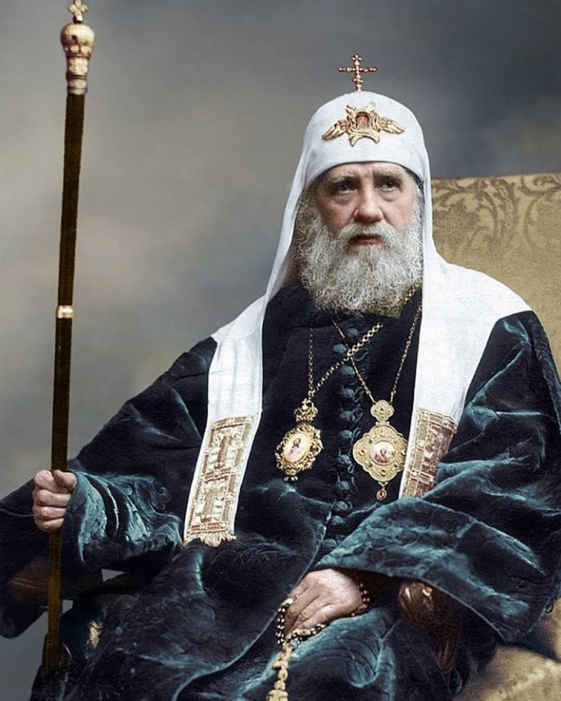
2025 год –
год 100-летия памяти святителя Тихона, Патриарха Московского и всея России

Slide 2
Святитель Тихон, в миру - Василий Иванович Беллавин, родился 19 января (ст.ст.) 1865 года в небольшом селе в Псковской губернии.

Slide 3
Детские годы Василия прошли среди народа, в традиционной крестьянской среде

Slide 4
Отец будущего Святителя служил в храме Воскресения Христова в селе Клин.
Сельский храм сегодня.

Slide 5
Храм в честь Воскресения Христова в деревне Клин в наши дни.

Slide 6
Юный Василий был близок к крестьянским детям.

Slide 7
Торопец – уездный город Российской империи.

Slide 8
В городе Торопец семья священника жила скромно и просто.

Slide 9
Отец Иоанн с сыновьями занимались рыболовством на озере Соломено.

Slide 10
Торопецкое духовное училище. В наши дни там располагается больница.

Slide 11
Ученики четвёртого класса духовного училища с воспитателем.

Slide 12
Здание Псковской духовной семинарии.

Slide 13
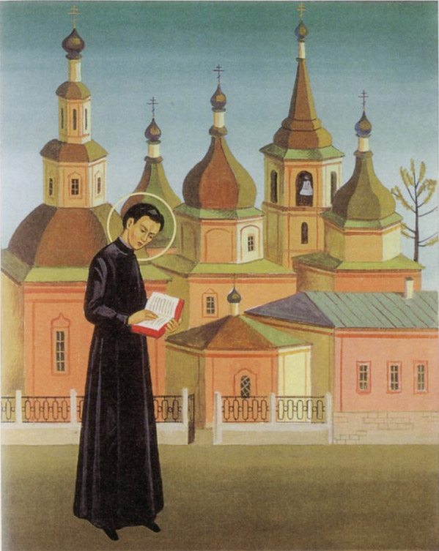
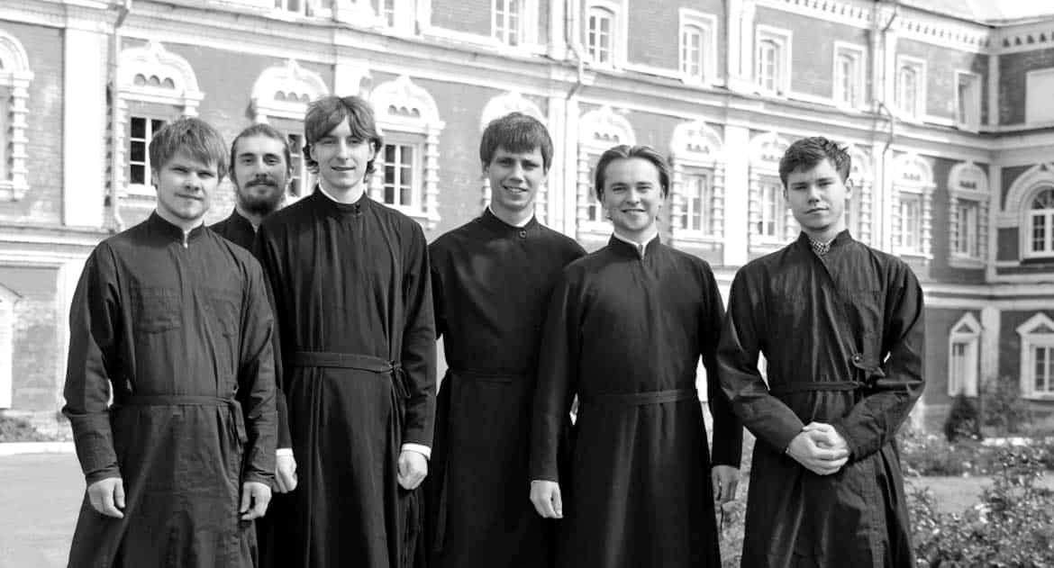
Семина́рия:
от латинского слова seminarium – "рассадник" . Духовное учебное заведение, осуществляющее подготовку священнослужителей.

Slide 14
Санкт-Петербургская духовная академия

Slide 15
Студенты Академии в читальном зале

Slide 16
Студенческий кружок – форма дружеского общения и взаимоподдержки.

Slide 17
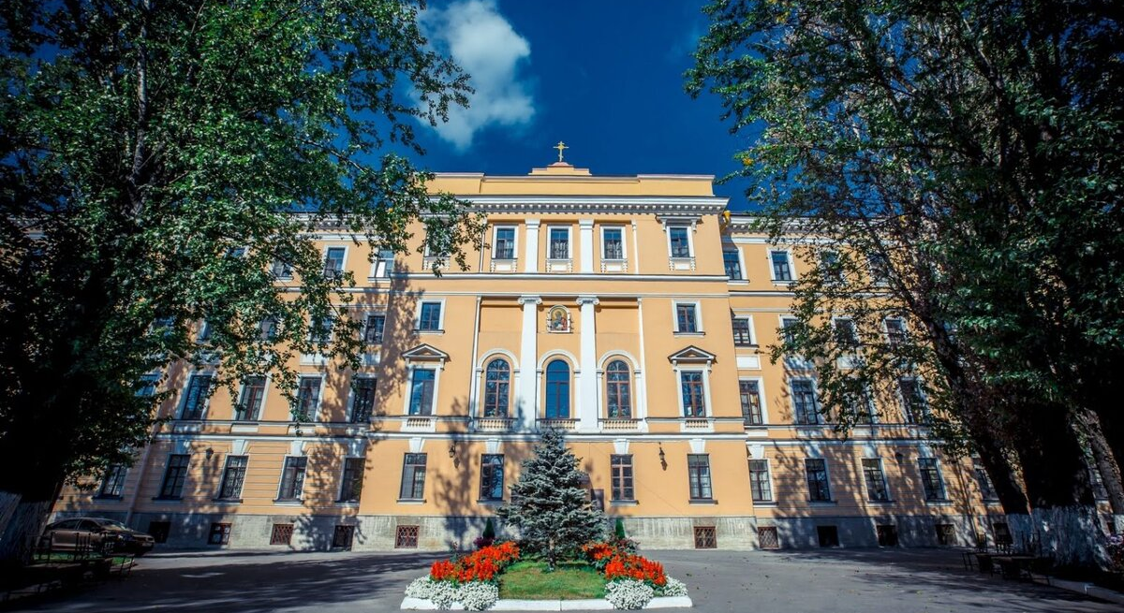
Петербургская академия сегодня –
центр подготовки церковных кадров
для преподавательской и научно-богословской деятельности

Slide 18
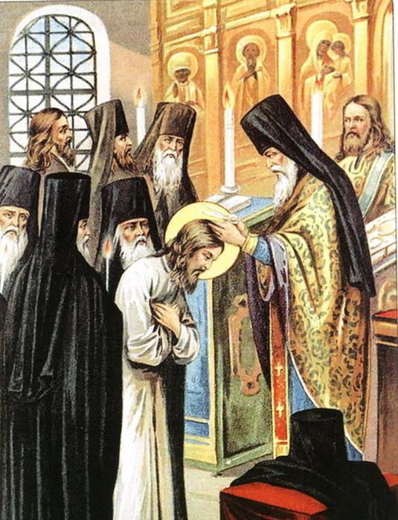
Монашеский постриг - посвящение в монашество.
Принимающий монашеские обеты получает дар содействующей Божественной благодати.

Slide 19
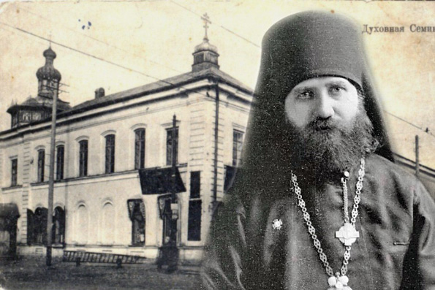
Святитель Тихон никогда не забывал
Псковской семинарии, где получил пастырское образование и принял монашеский постриг.

Slide 20
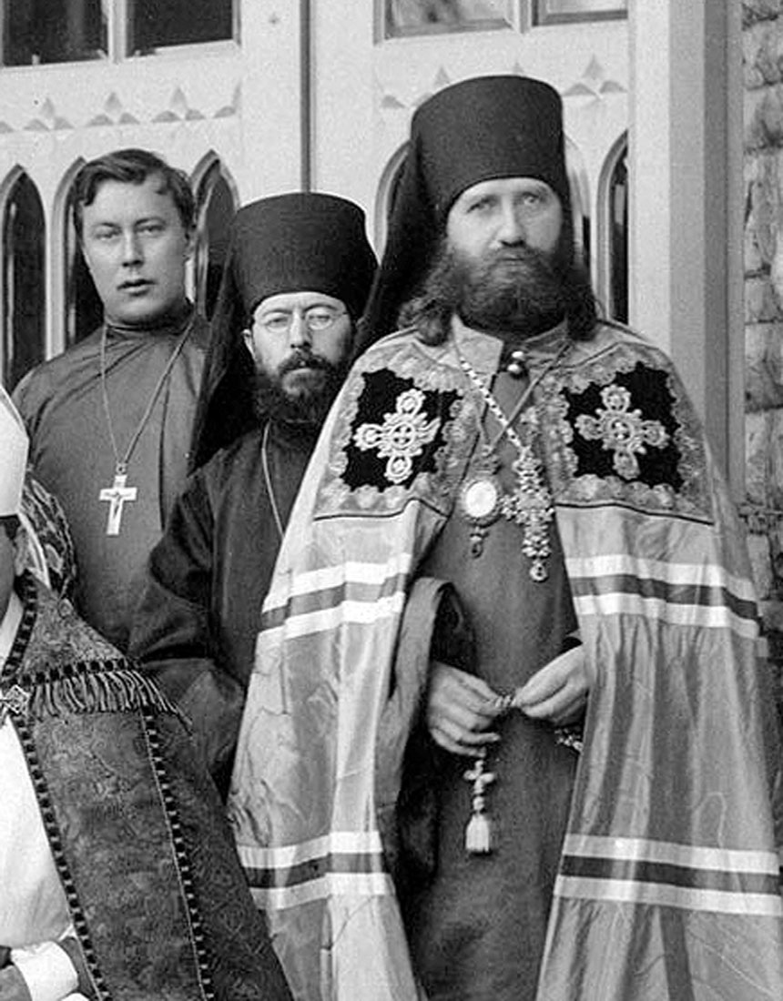
19 октября
1899 года
В Александро-Невской Лавре состоялась Архиерейская хиротония будущего Патриарха – возведение в сан епископа.

Slide 21
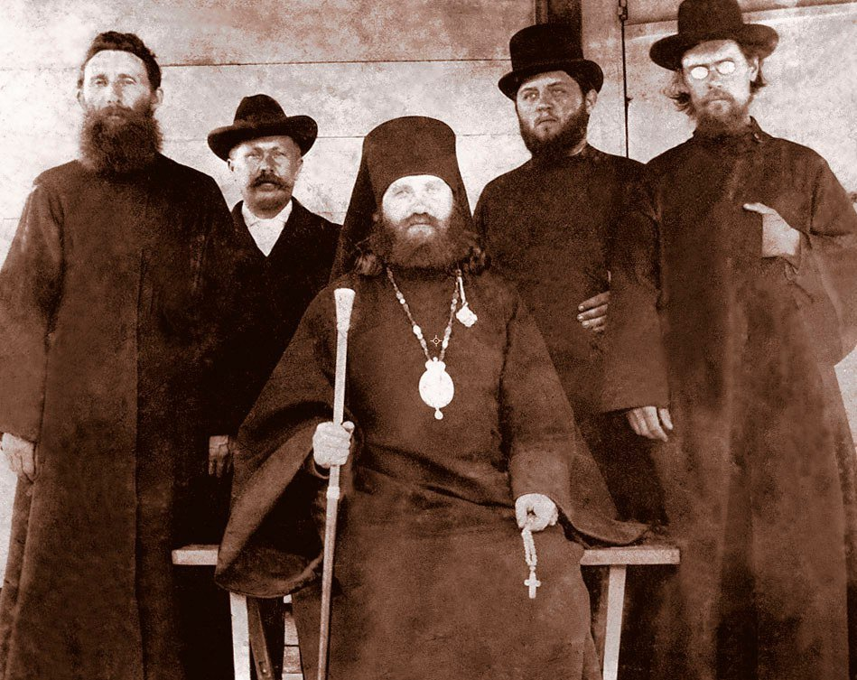
В Америке Православие объединяло людей разных национальностей и культурных традиций.

Slide 22
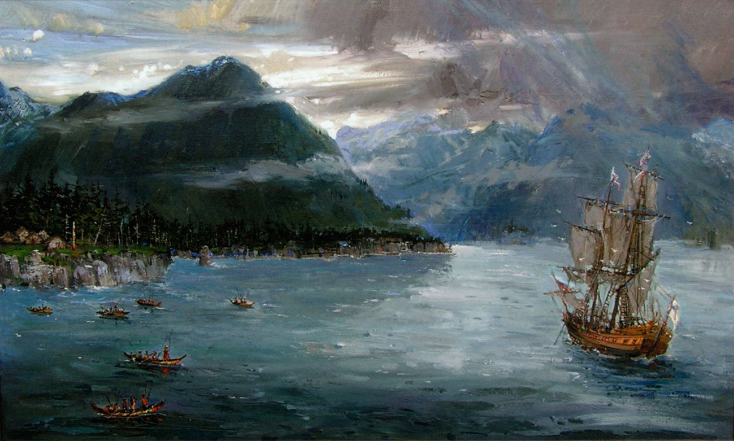
Особенностью служения в Америке были длительные и сложные миссионерские путешествия.

Slide 23
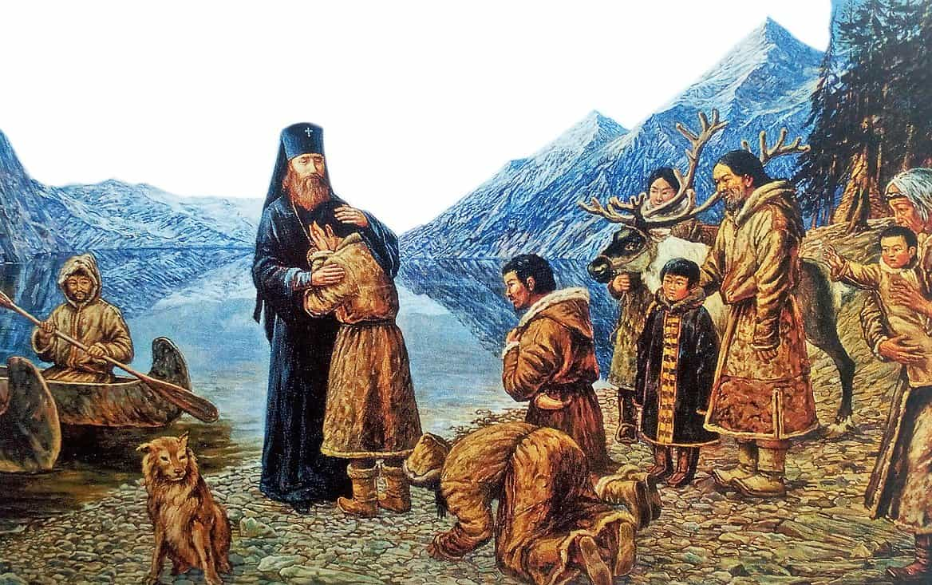
Святитель Тихон на Аляске.

Slide 24
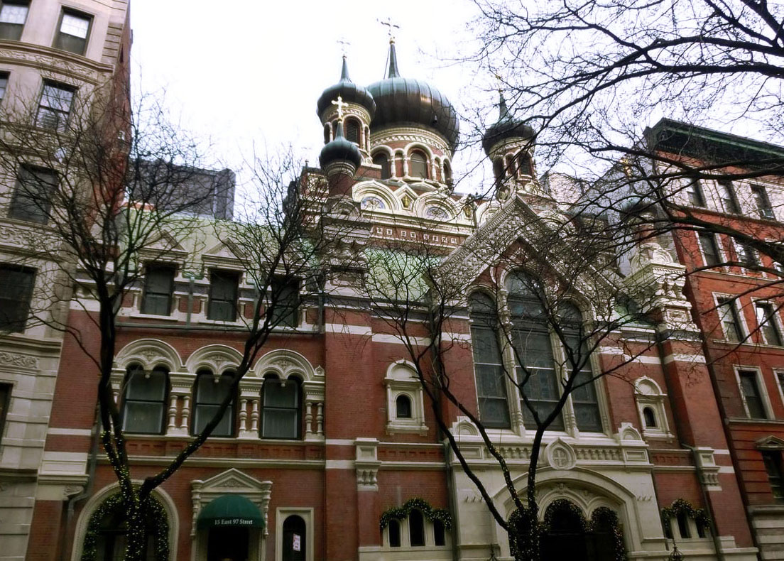
Свято-Никольский собор в Нью-Йорке
построен и освящён при святителе Тихоне.

Slide 25
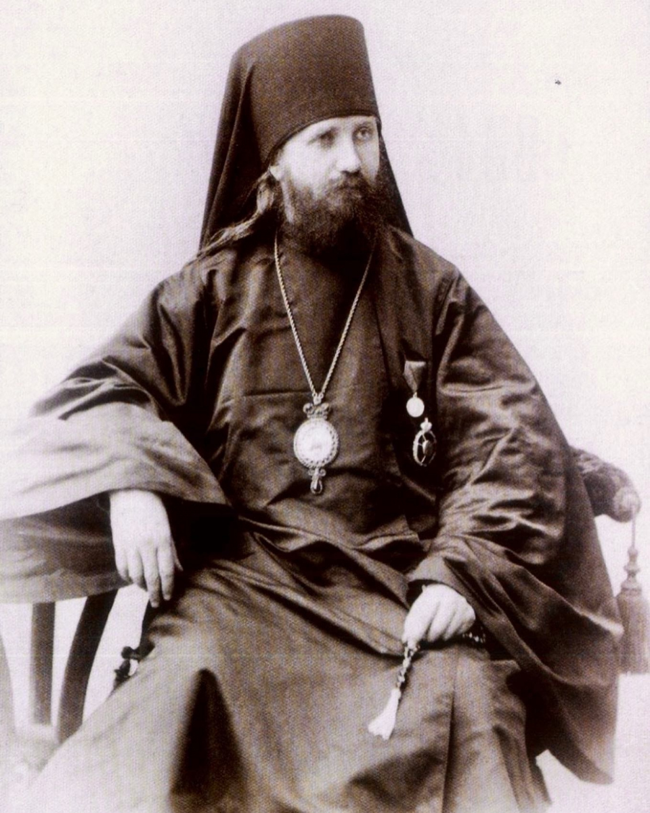
Во время служения в Америке святитель Тихон заложил основу самобытной Православной Церкви, которая ныне является автокефальной Поместной Церковью.

Slide 26
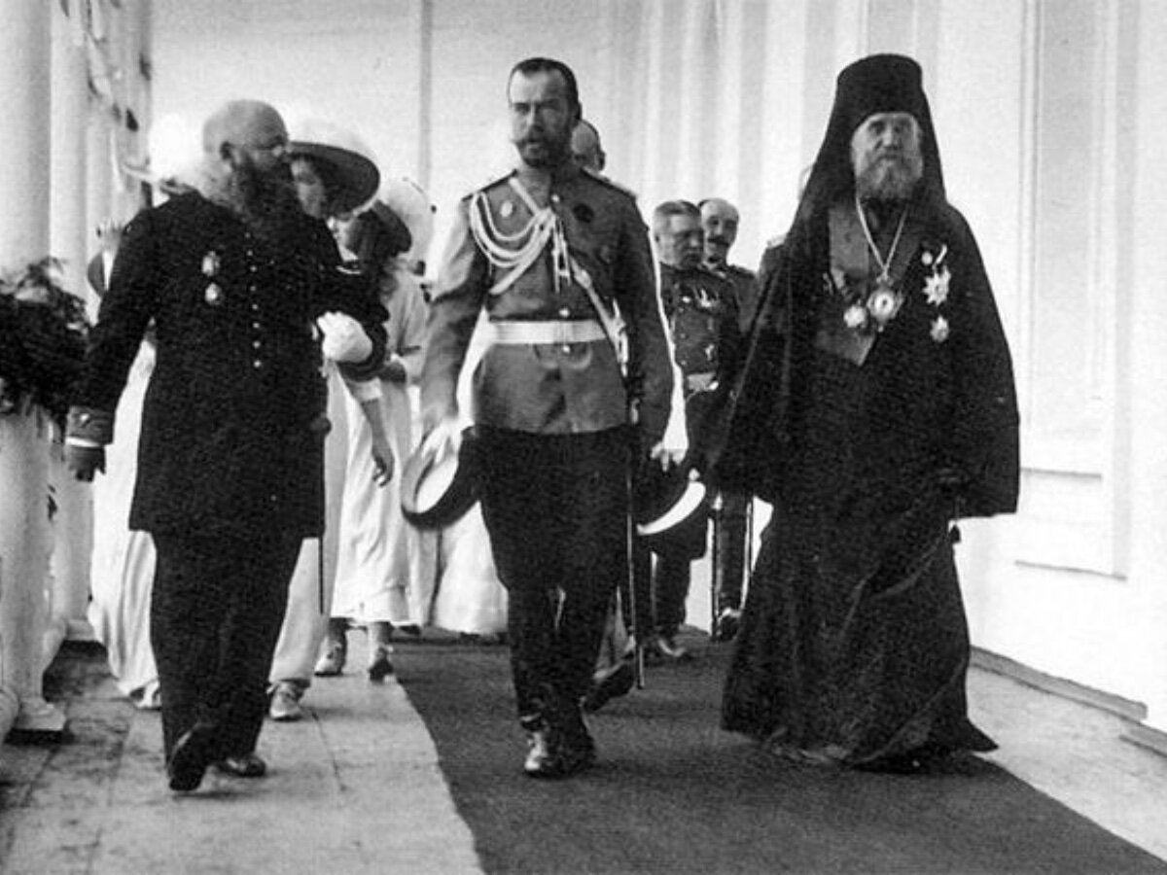
Государь Николай II и святитель Тихон
в дни празднования 300-летия Дома Романовых в Ярославле.

Slide 27
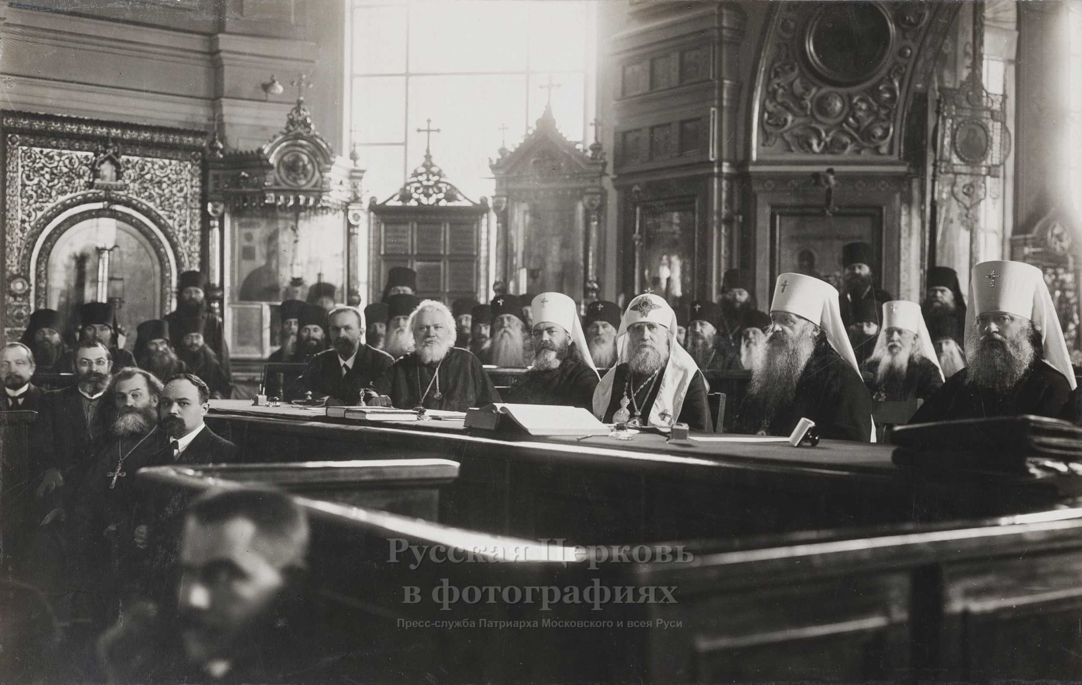
5 августа 1917 года в Москве открылся Поместный Собор, председателем которого стал святитель Тихон.

Slide 28
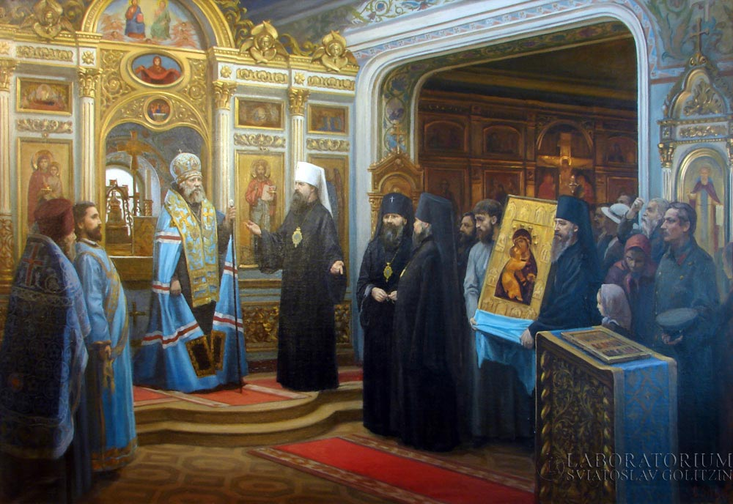
5 (18 н.ст.) ноября 1917 года святитель Тихон был избран Святейшим Патриархом Московским и всея России.

Slide 29
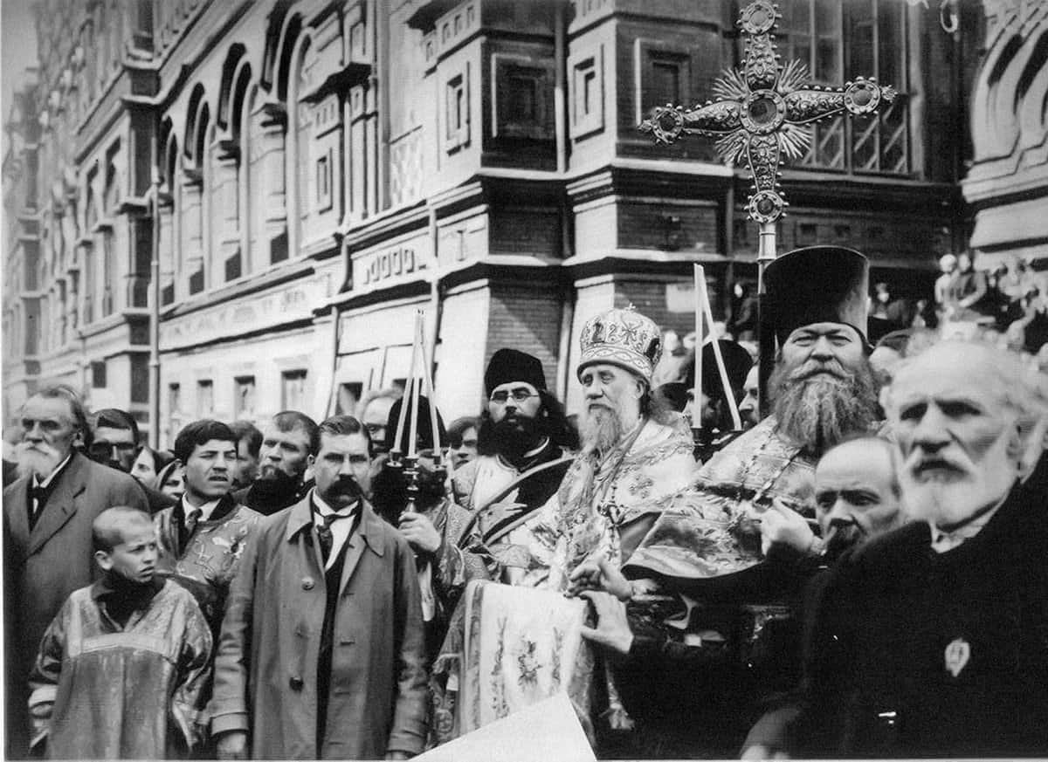
Православный народ объединился вокруг Патриарха Тихона.

Slide 30
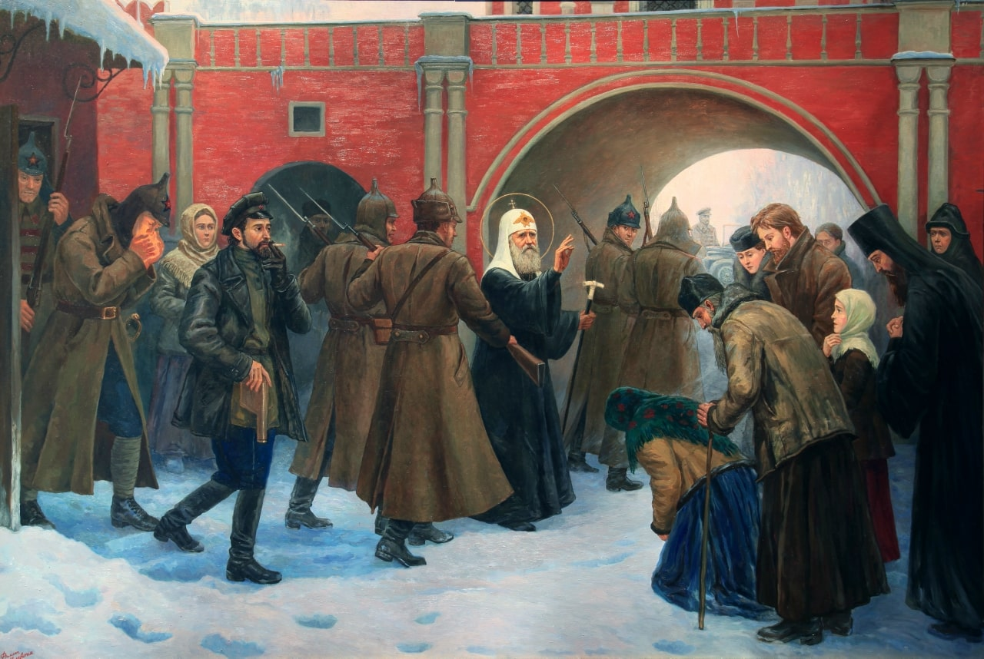
"Арест Патриарха" - художник Филипп Москвитин.

Slide 31
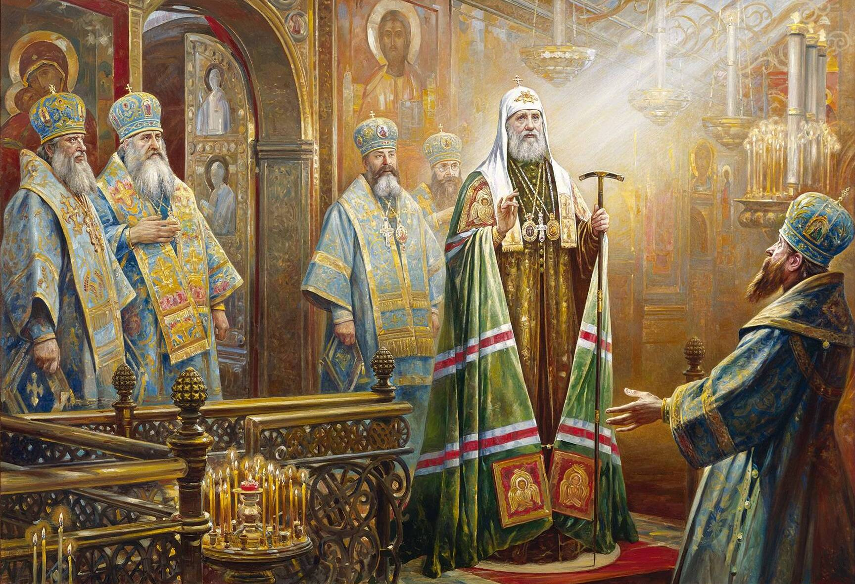
Источником духовной силы и основанием жизни
для святителя Тихона было богослужение.

Slide 32
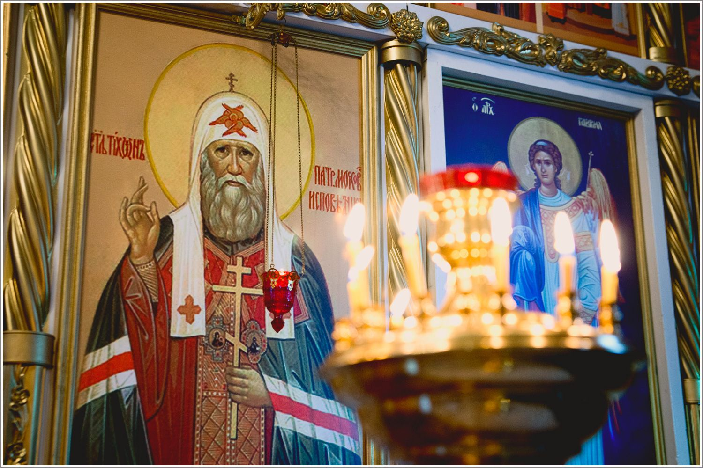
9 октября 1989 года
Патриарх Тихон
был причислен к лику святых.

